Slide 1
Практичне завдання 1
1.1, 1.2, 1.3

Slide 2
1.1. За заданими значеннями ймовірностей появи символів p(x_{i}), i = 1, 2, ... , 5 обчислити ентропію та надлишковість дискретного джерела інформації з алфавітом X = {x₁, x₂, x₃, x₄, x₅} (об’єм алфавіту k = 5).
+---------+--------+--------+--------+--------+--------+
| Варіант | p(x_1) | p(x_2) | p(x_3) | p(x_4) | p(x_5) |
+---------+--------+--------+--------+--------+--------+
| 0 | 0.81 | 0.05 | 0.03 | 0.07 | 0.04 |
+---------+--------+--------+--------+--------+--------+

Slide 3

Ентропія
+---------+--------+--------+--------+--------+--------+
| Варіант | p(x_1) | p(x_2) | p(x_3) | p(x_4) | p(x_5) |
+---------+--------+--------+--------+--------+--------+
| 0 | 0.81 | 0.05 | 0.03 | 0.07 | 0.04 |
+---------+--------+--------+--------+--------+--------+

Slide 4

Надлишковість

Slide 5
1.2. Задано матрицю сумісних ймовірностей P(X,Y) появи двох символів на виходах джерел X та Y. Обчислити ентропію H(X,Y) об’єднання двох джерел, загальні умовні ентропії H(X|Y) і H(Y|X), а також середню взаємну кількість інформації I(X,Y). Визначити, яке з цих двох джерел має більшу надлишковість та чи є джерела статистично незалежними.
+---------+----------------------------+
| Варіант | P(X,Y) |
+---------+----------------------------+
| 0 | ------------------------ |
| | | 0.3 0 0.1 | |
| | | 0.1 0.1 0 | |
| | | 0 0.1 0.3 | |
| | ------------------------ |
+---------+----------------------------+

Slide 6

Ентропія об’єднання двох джерел, Н(X, Y)
| 0.3 0 0.1 |
P(X,Y) = | 0.1 0.1 0 |
| 0 0.1 0.3 |

Slide 7
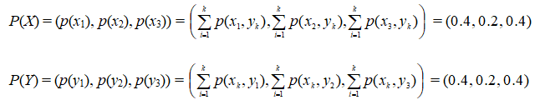
Безумовні розподіли
| 0.3 0 0.1 |
P(X,Y) = | 0.1 0.1 0 |
| 0 0.1 0.3 |

Slide 8

Ентропія і надлишковість джерел
+-----+-------+-------+-------+
| X | x_1 | x_2 | x_3 |
+-----+-------+-------+-------+
| P(X)| 0.4 | 0.2 | 0.4 |
+-----+-------+-------+-------+
+-----+-------+-------+-------+
| Y | y_1 | y_2 | y_3 |
+-----+-------+-------+-------+
| P(Y)| 0.4 | 0.2 | 0.4 |
+-----+-------+-------+-------+

Slide 9
Середня взаємна кількість інформації, I(X,Y)
I(X,Y) = H(X) + H(Y) - H(X,Y) = 1.522 + 1.522 - 2.371 = 0.673
I(X,Y) ≠ 0 ⇒ джерела статистично залежні

Slide 10
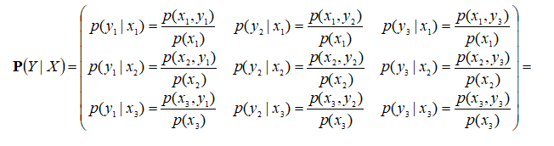
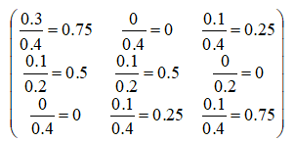
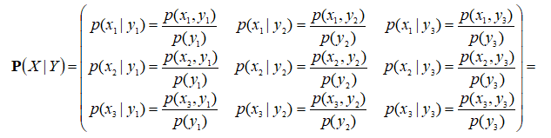
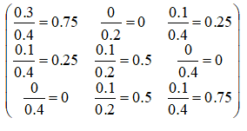
Умовні ймовірності

Slide 11
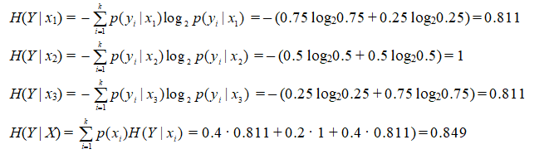
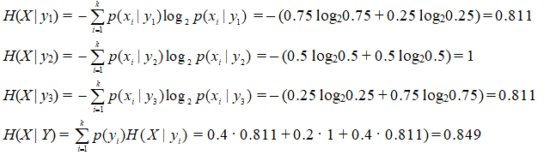
Загальні умовні ентропії

Slide 12
Відповідь

Slide 13
1.3. Для двох дискретних джерел X та Y задано числові значення безумовних p(x_{i}) та умовних p(y_{i}|x_{i}) ймовірностей появи символів на виході джерела Y. Обчислити ентропію H(X,Y) об’єднання двох джерел та середню взаємну кількість інформації I(X,Y). Визначити, яке з цих двох джерел має більшу надлишковість.
+---------+-------+-------+-------+----------------------------+
| Варіант | p(x1) | p(x2) | p(x3) | P(Y|X) |
+---------+-------+-------+-------+----------------------------+
| 0 | 0.3 | 0.2 | 0.5 | ------------------------ |
| | | | | | 0.77 0.1 0.13 | |
| | | | | | 0.06 0.89 0.05 | |
| | | | | | 0.03 0.07 0.9 | |
| | | | | ------------------------ |
+---------+-------+-------+-------+----------------------------+

Slide 14

Ентропія і надлишковість джерела X
+-----+-------+-------+-------+
| X | x_1 | x_2 | x_3 |
+-----+-------+-------+-------+
| P(X)| 0.3 | 0.2 | 0.5 |
+-----+-------+-------+-------+

Slide 15
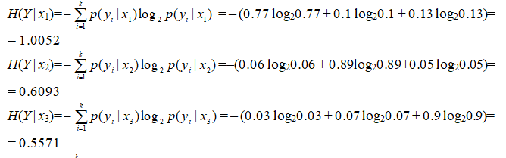
Загальна умовна ентропія для джерела Y
| 0.77 0.1 0.13 |
P(Y|X) = | 0.06 0.89 0.05 |
| 0.03 0.07 0.9 |

Slide 16

Ентропія об’єднання джерел

Slide 17
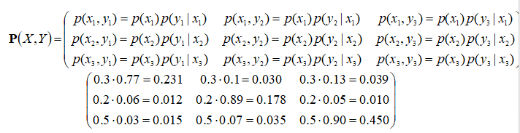
Сумісні ймовірності

Slide 18




